Slide 1
Беременность, роды и послеродовый период у женщин с ГСД
Донецк, 16 октября 2026 г.
проф. Жаркин Н. А.
асп. Чжао Линкэ

Slide 2
Заголовок
Гестационный сахарный диабет - это заболевание, характеризующееся повышением уровня сахара (глюкозы) в крови, впервые выявленной во время беременности, но не соответствующее критериям «манифестного» СД.
При ГСД уровень глюкозы венозной плазмы у беременной натощак > 5,1 ммоль/л.
Еслиуровень глюкозы венозной плазмы натощак более 7,0 ммоль/л или через 2 часа после нагрузки > 11,1 ммоль/л, то это сахарный диабет 1 или 2 типа
Клинические рекомендации «Гестационный сахарный диабет» – 2024, РАЭ, РОАГ

Slide 3
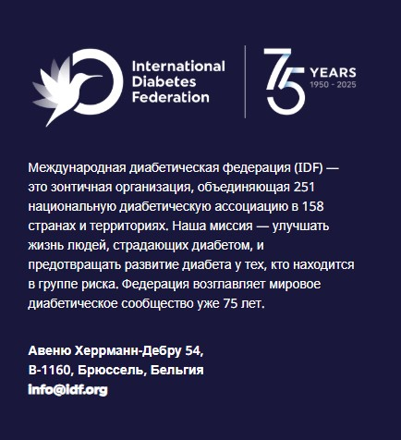
Заголовок
Согласно данным атласа Международной Федерации Диабета (International Diabetes Federation) 2019 г., беременность у 15,8% (20,4 млн) женщин сопровождалась повышением уровня сахара в крови.
В 83,6% из этих случаев был установлен диагноз «гестационный сахарный диабет».
Основной текст

Slide 4
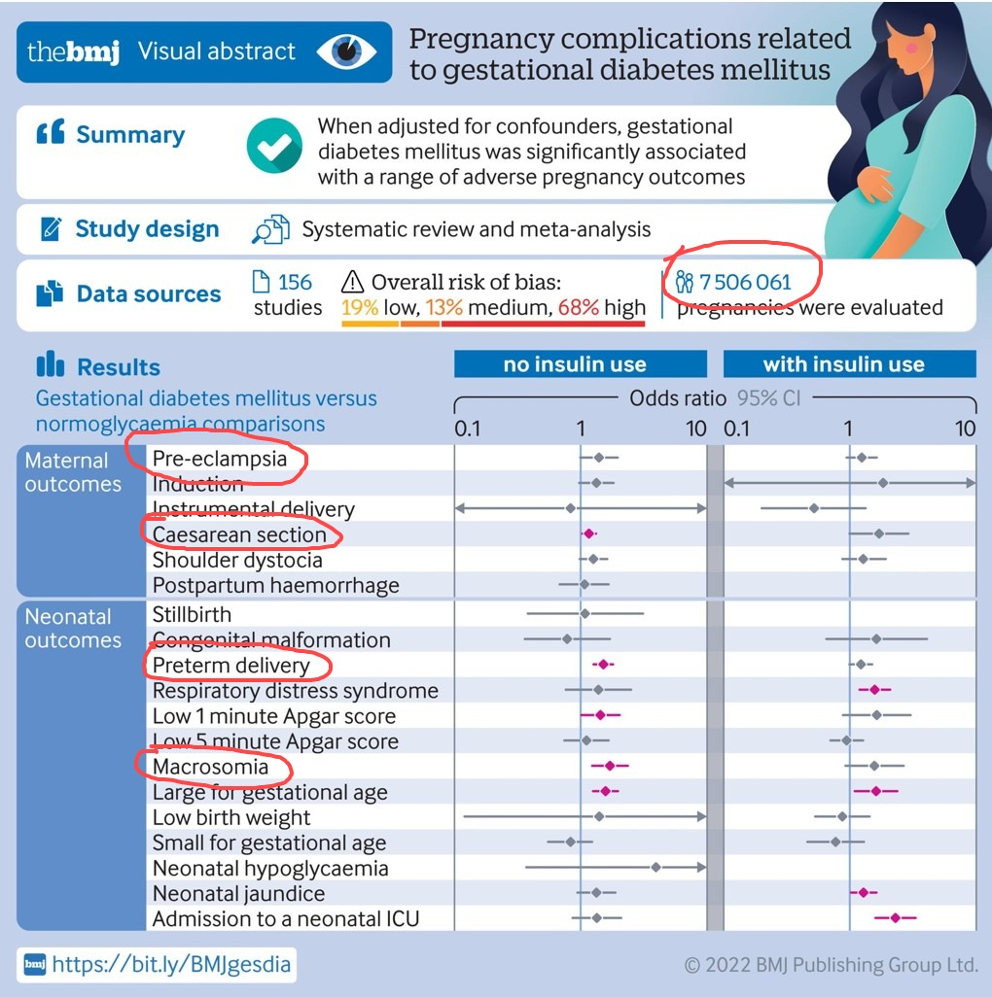
Гестационный сахарный диабет может вызвать осложнения в течение беременности и родов как у матери, так и у ребенка
Основной текст

Slide 5
НАРО
Hyperglycemia and Adverse Pregnancy Outcomes
Гипергликемия и Неблагоприятные Исходы беременности
Материнская гипергликемия приводит к развитию диабетической фетопатии.
У беременной с ГСД чаще развиваются преэклампсия и эклампсия, что нередко требует экстренного родоразрешения путем КС.
Более высокий риск ожирения в течение жизни и развитие СД 2 типа у потомства во взрослом возрасте независимо от рисков, связанных с ожирением и генетической предрасположенностью
Lowe Jr WL, Scholtens DM, Kuang A et all.:
Hyperglycemia and adverse pregnancy
outcome follow-up study (HAPO FUS):
maternal gestational diabetes mellitus
and childhood glucose metabolism.
Diabetes care 2019, 42(3):372-380.

Slide 6
Послеродовая реабилитация не нужна!?
Проблема необходимости послеродовой реабилитации родильниц с ГСД – обсуждаема во всем мире, НО!
  крайняя сложность выполнения каких-либо реабилитационных программ:
    физическая и психологическая привязанность матери к младенцу
    ограниченная коммуникабельность и свобода в выполнении медицинских рекомендаций
    Требуется разработка персонифицированной реабилитационной программы для повышения качества жизни матерей и младенцев

Slide 7
ГСД оказывает двойное неблагоприятное воздействие на здоровье матери и ребенка, имея краткосрочные и долгосрочные последствия.
Сердечно-сосудистый риск после родов усиливается повышением маркеров воспаления, что приводит к усугублению атеросклероза и последующим сердечно-сосудистым осложнениям.
Снижение чувствительности к инсулину и компенсация β-клеток, повторяющийся ГСД в следующую беременность, материнские факторы (увеличение массы тела до и после родов, короткий период лактации) могут способствовать развитию СД2.
Гипергликемия во время беременности оказывает долгосрочное воздействие как на сердечно-сосудистые заболевания, так и на риск развития диабета у матери.
Гестационный сахарный диабет: послеродовой риск и последующее наблюдение
Сильпа Пула-Келла ¹, Рэйчел А. Стейнман ¹, Баян Месмар ¹, Рана Малек ¹
PMID: 28901851 doi: 10.2174/1574887112666170911124806.

Slide 8
Степень риска послеродовых осложнений у беременных с ГСД
Временной специфический риск возникновения осложнений, обусловленных перенесенным ГСД - уже в течение первых 3 лет после родов [OR=5.37 (3.51–9.34)]
Наибольший риск наблюдается в период от 3 до 6 лет [OR=16.55 (16.08–17.04)]
Снижение риска отмечено в период от 6 до 10 лет [OR=8.20 (4.53–14.86)]
Риск через 15 и более лет остается на уровне OR=7.88 (6.40–9.71)
Laurie, J. G. et Al. GDM care re-imagined: Maternal and neonatal outcomes following a major model of care change for gestational diabetes mellitus at a large metropolitan hospital. Australian and New Zealand Journal of Obstetrics and Gynaecology, 2023,63(5), 681-688. https://doi.org/10.1111/ajo.13691

Slide 9
Влияние ГСД на потомство
Обследованы 350 новорожденных от матерей с различной степенью нарушений углеводного обмена во время беременности.
У детей, рожденных от матерей с ГСД по сравнению с детьми от беременных с нормальным углеводным обменом обнаружено преобладание массы тела над ростом, более высокий рост и ИМТ.
Важным обстоятельством явилось отсутствие отличий показателей роста и веса у детей от матерей с СД2 и ГСД. Это свидетельствует о том, что ГСД оказывает такое же негативное влияние на метаболизм потомства, как и диабет 2-го типа
Л.А.Харитонова с соавт., Физическое развитие новорожденных от матерей с нарушениями углеводного обмена. Эскп. и клин. гастроэнтерология, 2019, 1(161), 88-98.
У детей от матерей с ГСД отмечались отклонения в нервно-психическом развитии, характеризовавшиеся нарушениями в сенсорной сфере и взаимодействия с предметами и в меньшей степени – в эмоциональной и голосовой сфере»
Л.И.Никитина с соавт., Характеристика физического и психомоторного развития детей,
рожденных от матерей с ГСД. Медицинский совет, 2017, 9, 14-20.

Slide 10
Влияние ГСД на потомство
Защитным механизмом от перечисленных рисков считается грудное вскармливание. Группа ученых из Китая утверждают, что у пациенток, перенесших ГСД и практикующих исключительно грудное вскармливание более 10 месяцев, частота развития диабета 2-го типа значительно снижается, что представляет эффективную меру профилактики метаболических нарушений для женщин после ГСД
Guidelines for the Diagnosis and Treatment of Diabetes in Pregnancy
Chinese Journal of Perinatal Medicine, August 2014, Vol. 17, No. 8, 537-545
DOI: 10.3760/cma.j.issn.1007-9408.2014.08009

Slide 11
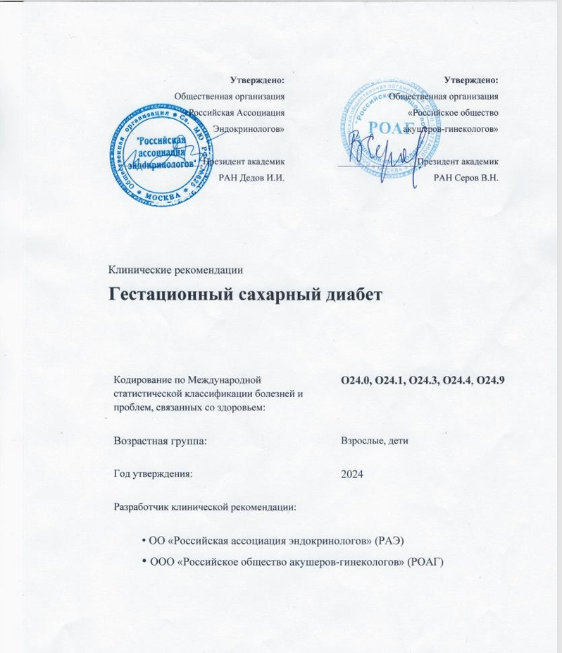
П.4. Специфической медицинской реабилитации пациентам с ГСД не требуется !?
Рекомендуется модификация образа жизни (коррекция питания и физической активности) у женщин высокого риска по развитию СД2 для профилактики развития СД2 типа в будущем
Единственная ссылка на:
Aroda V, Christophi C, Edelstein S et all.: The effect of lifestyle intervention and metformin on preventing or delaying diabetes among women with and without gestational diabetes: the Diabetes Prevention Program outcomes study 10-year follow-up. The Journal of Clinical Endocrinology & Metabolism 2015, 100(4):1646-1653.
Основной текст

Slide 12
Модификация образа жизни – основной путь профилактики и лечения!
Контролировать психоэмоциональное состояние, не допуская чрезмерной реакции на стрессовые события
Освоить правила питания при ГСД и риске диабета 2 типа
Поддерживать физическую активность для контроля веса тела и уровня сахара в крови
Поддерживать грудное вскармливание ребенка не менее 1-1,5 лет

Slide 13
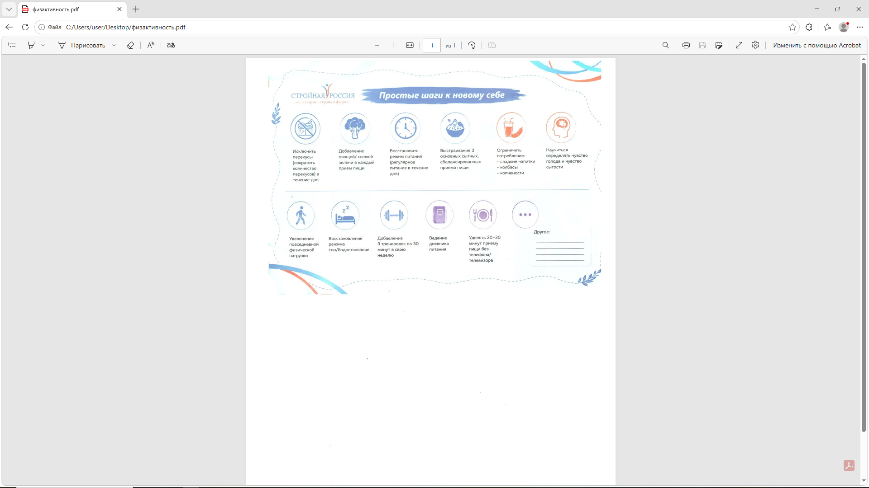
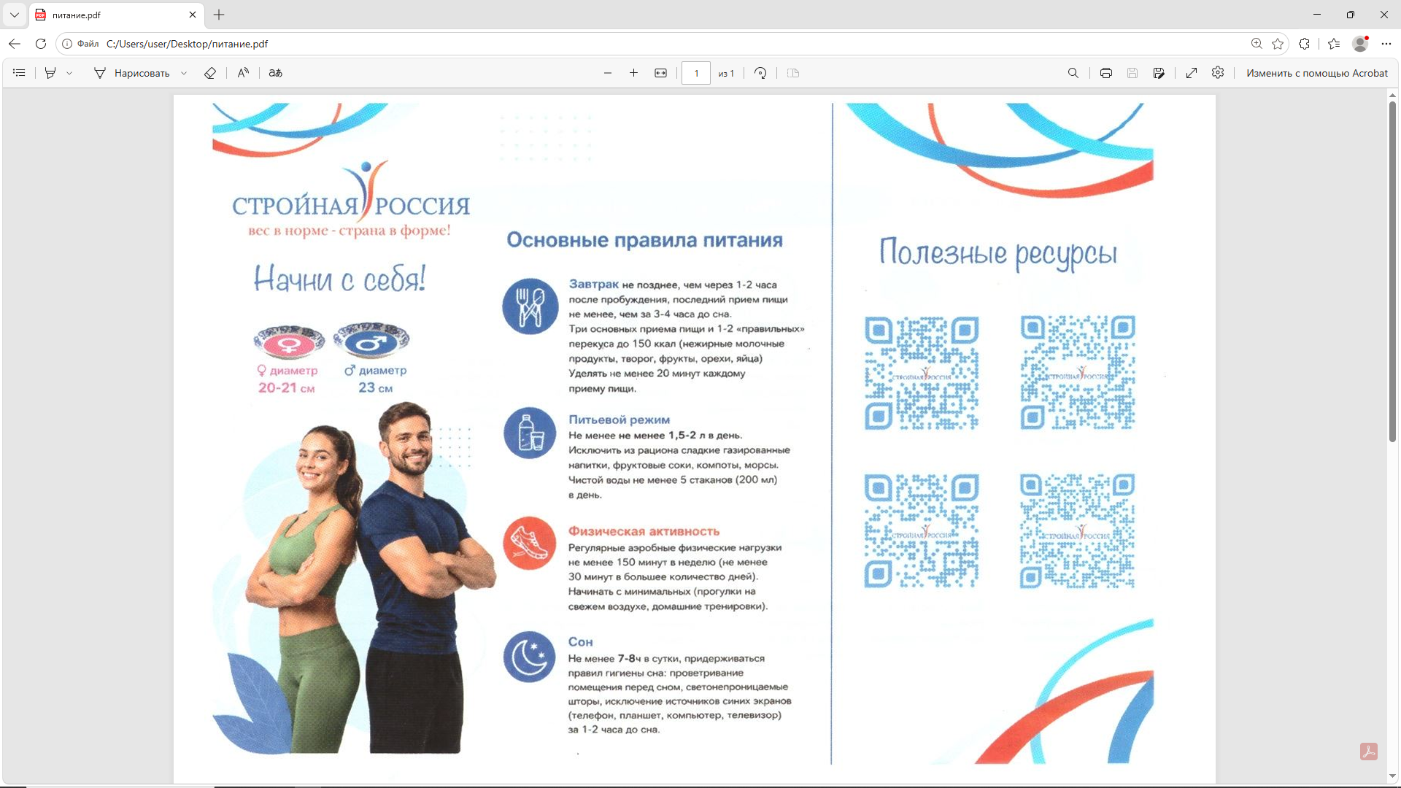
Умение контролировать свои эмоции при воздействии агрессивных факторов, соблюдение основных правил питания и поддержание физической активности позволяет предотвратить повреждение клеточного состава поджелудочной железы

Slide 14



Гимнастический комплекс для родильниц
УТРО ДЕНЬ ВЕЧЕР

Slide 15
Грудное вскармливание – важный элемент профилактики СД2 у мамы и ребенка
На фоне ГСД грудное вскармливание является мощным профилактическим методом предотвращения быстрого развития СД2
Кормление грудным молоком является залогом здоровья младенца, в том числе профилактикой избыточной массы тела, сахарного диабета 2 типа
Ребенок всего первого года жизни не должен получить другой пищи, кроме грудного молока
Оптимальная продолжительность периода грудного вскармливания 1,5-2 года. По мнению педиатров и детских психологов малыш сам осознанно отказывается от груди в возрасте около 2-х лет.
Ранний прикорм овощными, фруктовыми, мясными пюре и др. продуктами пищевой промышленности может привести к нарушению характера микрофлоры кишечника и пищеварения и, как следствие, диатезу (аллергии)

Slide 16

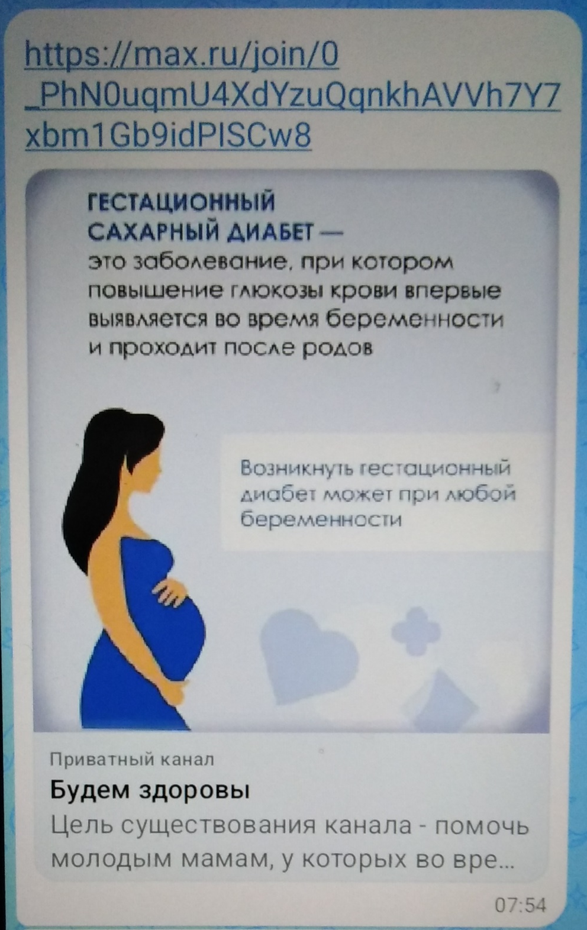


Slide 17




Спасибо за внимание!
КОНТАКТЫ
Автор: Н.А.Жаркин
Учреждение: ВолгГМУ
Телефон: 8(8442)334556
E-mail: zharkin55@mail.ru

